Slide 1
SISTEM PEMBAYARAN PELAYANAN KESEHATAN
PERTEMUAN 5
YATI MARYATI, SKM
PRODI MANAJEMEN INFORMASI KESEHATAN
FAKULTAS ILMU KESEHATAN

Slide 2
Tujuan Pembelajaran
Pengertian tarif dan harga
Faktor-faktor yang mempengaruhi tarif
Jenis pembayaran pelayanan kesehatan
Sistem Pembayaran Retrospektif
Sistem Pembayaran Prospektif
Konsep Dasar Diagnostic Related Group’s (DRG’s)
Principal Diagnostic and Secondary Condition
Major Diagnostic Category (MDC)

Slide 3
PENGERTIAN TARIF DAN HARGA
Tarif dan harga → besarnya biaya yang harus dikeluarkan oleh konsumen
Tarif tidak sama dengan harga
Tarif → besarnya biaya yang harus dikeluarkan untuk memperoleh jasa pelayanan
Harga → besarnya biaya untuk memperoleh barang

Slide 4
FAKTOR² YANG MEMPENGARUHI TARIF
Biaya investasi
Biaya kegiatan rutin
Direct cost → biaya yang berhubungan langsung dengan kebutuhan yankes
Indirect cost → biaya tidak langsung dg yankes
Biaya rencana pengembangan
Besarnya target keuntungan

Slide 5
Jenis Pembayaran Pelayanan RS
Sistem Pembayaran Retrospektif
Sistem Pembayaran Prospektif

Slide 6
Sistem Pembayaran Retrospektif
Retro → di belakang, ditetapkan belakangan setelah pelayanan diberikan
Cara pembayaran tradisional → fee for service (jasa per pelayanan)
Di Indonesia → out of pocket (dari kantong sendiri atau DKS)
Yaitu → besaran biaya dan jumlah biaya yang harus dibayar oleh pasien atau pihak pembayar, ditetapkan setelah pelayanan diberikan

Slide 7
Sumber dari Pembayaran Retrospektif
Uang yang dimiliki oleh pasien atau keluarga pasien (DKS)
Uang yang bersumber dari majikan pasien atau keluarga pasien
Uang yang bersumber dari perusahaan atau badan asuransi/jaminan sosial, seperti PT Askes dan PT Jamsostek atau badan asuransi komersial seperti bapel JPKM dan perusahaan asuransi
Uang dari pemerintah, lembaga donor

Slide 8
Sistem Pembayaran Prospektif
Prospektif → di muka atau praupaya, ditetapkan sebelum pelayanan diberikan
Yaitu → besaran biaya dan jumlah biaya yang harus dibayar oleh pasien atau pihak pembayar, ditetapkan sebelum pelayanan diberikan

Slide 9
Sistem Pembayaran Prospektif
Diagnosis Related Groups (DRG)
Sistem Kapitasi
Sistem Paket/Per Kasus
Sistem Per Diem
Sistem Anggaran

Slide 10
1. Diagnosis Related Groups (DRG)
Cara pembayaran dengan biaya satuan per diagnosis, bukan biaya satuan per jenis pelayanan medis maupun non medis
Contoh: Pasien → demam berdarah → biaya per diagnosis DBD
Konsep DRG → rata-rata biaya yang dihabiskan oleh berbagai rumah sakit untuk suatu diagnosis
Besarnya tagihan → disepakati oleh seluruh RS dan pihak pembayar
Tarif DRG ditetapkan pemerintah sebelum tagihan RS dikeluarkan

Slide 11
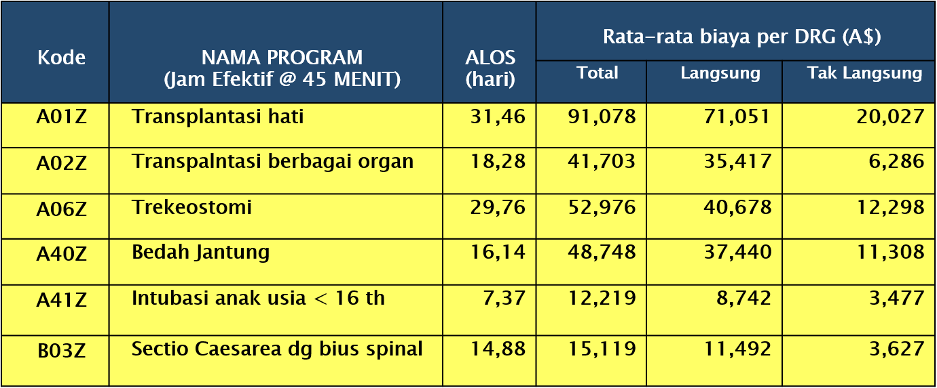
Contoh DRG dan Besaran Tarif
Sumber: MIK, 2008

Slide 12
INDONESIAN DRG
International Classification of Disease (ICD)
Major Diagnostic Categories (MDC)
Surgical / Other / Medical
Diagnosis Related Groups (DRG’s)
Casemix
Clinical Pathway

Slide 13
INDONESIAN DRG’s
Conceptual framework
ICD : X (WHO) usable
MDC : 23 (AR-DRG) temporarily usable
Clinical Pathway : constructible
DRG : to be confirmed + constructible
Casemix : to be confirmed + constructible
Costing : using Activity Based Costing + Simple Distribution

Slide 14
2. Sistem Kapitasi
Sistem pembayaran dimuka → oleh Badan Asuransi kepada saryankes → kesepakatan harga untuk setiap peserta yang dipertanggungkan.
Pembayaran kapitasi → cara pengendalian biaya dg menempatkan saryankes → posisi menanggung risiko (seluruhnya atau sebagian) → dengan cara menerima pembayaran atas dasar jumlah jiwa yang ditanggung.
Di Indonesia → pembayaran kapitasi oleh Askes dalam program penjaminan kes masy miskin.

Slide 15
3. Sistem Per Kasus/Paket
Sistem pembayaran per kasus (case rates) → untuk membayar RS dalam kasus2 ttt
Sistem ini → mirip DRG
Sistem pembayaran dimuka → oleh Badan Asuransi kepada saryankes → kesepakatan harga untuk suatu paket yankes ttt.
Contoh: persalinan normal → Rp. 2 jt/kasus

Slide 16
4. Sistem Per Diem
Sistem ini → pembayaran yang dinegosiasi dan disepakati di muka yang didasari pada pembayaran per hari perawatan
Contoh: asuransi atau pemerintah membayar per hari perawatan, misal di kelas III → Rp. 250.000 per hari → kasus apapun → mencakup biaya ruangan, jasa konsultasi/visit dokter, obat2an, lab dan penunjang lainnya

Slide 17
5. Sistem Anggaran
Dikenal → global budget
Cara pendanaan rs oleh pemerintah atau suatu badan asuransi kesehatan nasional → rs mendapat dana untuk membiayai seluruh kegiatannya untuk masa satu tahun
Alokasi dana ke rs memperhitungkan → jumlah pelayanan th sebelumnya, keg lain yang akan dilaksanakan dan kinerja rs tsb.

